Slide 1
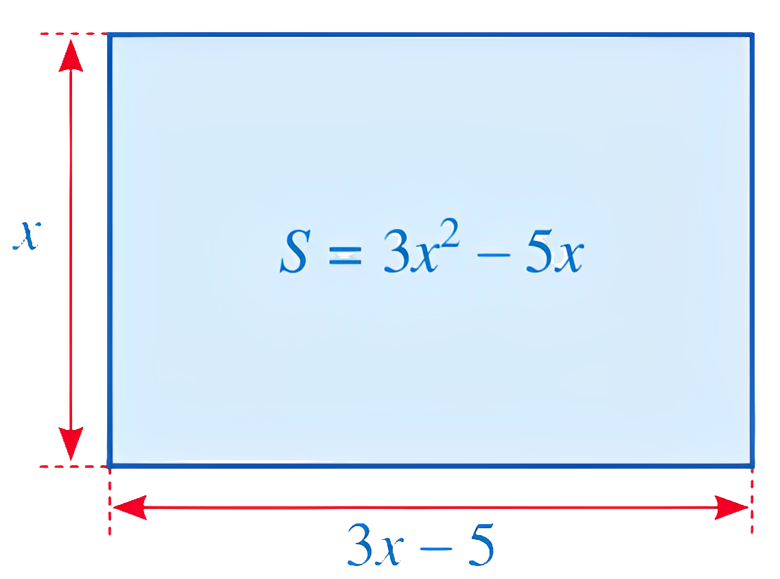
KHỞI ĐỘNG
Tính diện tích hình chữ nhật có các kích thước như hình vẽ bên?
Làm thế nào để biến đổi được đa thức $3x2− 5x$thành tích của hai đa thức?

Slide 2
Tiết 12 - Bài 4: VẬN DỤNG HẰNG ĐẲNG THỨC VÀO PHÂN TÍCH ĐA THỨC THÀNH NHÂN TỬ

Slide 3
I. PHÂN TÍCH ĐA THỨC THÀNH NHÂN TỬ
HĐ 1.
Viết đa thức $3x^{2}−5x$ thành tích của hai đa thức bậc nhất
Giải
3x² – 5x
= x.3x − x.5
= x(3x − 5)
Khi ta biến đổi đa thức $3x^{2}−5x$ thành tích $x(3x−5)$ thì ta đã phân tích đa thức
$3x^{2}−5x$ thành nhân tử

Slide 4
KẾT LUẬN
Phân tích đa thức thành nhân tử là biến đổi đa thức đó thành một tích của những đa thức.

Slide 5
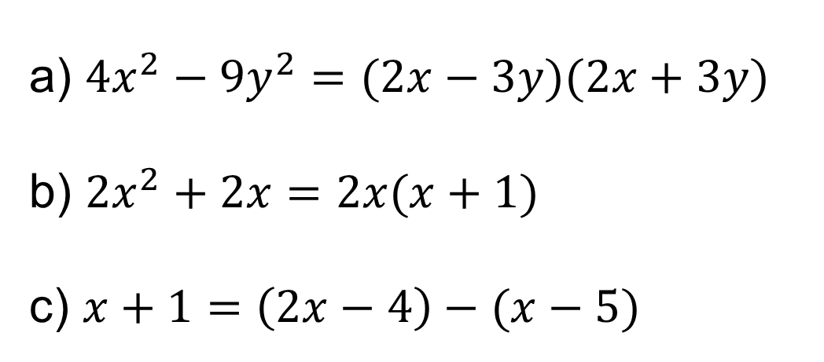
Ví dụ 1
Trong những phép biến đổi sau đây, phép biến đổi nào là phân tích đa thức thành nhân tử?
a) $4x^{2}−9y^{2}=(2x−3y)(2x+3y)$
b) $2x^{2}+2x=2x(x+1)$
c) $x+1=\left(2x−4\right)−(x−5)$
$4x^{2}−9y^{2}=(2x−3y)(2x+3y)$
a) Phép biến đổi là phân tích đa thức thành nhân tử vì phép biến đổi đã viết đa thức $4x^{2}−9y^{2}$ thành tích của hai đa thức.

Slide 6
Trong những phép biến đổi sau đây, phép biến đổi nào là phân tích đa thức thành nhân tử?
Ví dụ 1
a) $4x^{2}−9y^{2}=(2x−3y)(2x+3y)$
b) $2x^{2}+2x=2x(x+1)$
c) $x+1=\left(2x−4\right)−(x−5)$
$$2x^{2}+2x=2x(x+1)$$
b) Phép biến đổi là phân tích đa thức thành nhân tử vì phép biến đổi đã viết đa thức $2x^{2}+2x$ thành tích của hai đa thức.

Slide 7
Trong những phép biến đổi sau đây, phép biến đổi nào là phân tích đa thức thành nhân tử?
Ví dụ 1
a) $4x^{2}−9y^{2}=(2x−3y)(2x+3y)$
b) $2x^{2}+2x=2x(x+1)$
c) $x+1=\left(2x−4\right)−(x−5)$
c) Phép biến đổi không phải là phân tích đa thức thành nhân tử vì phép biến đổi chỉ viết đa thức $x+1$ thành hiệu của hai đa thức
$x+1=\left(2x−4\right)−(x−5)$

Slide 8
II. VẬN DỤNG HẰNG ĐẲNG THỨC VÀO PHÂN TÍCH ĐA THỨC THÀNH NHÂN TỬ

Slide 9
Hoạt động cá nhân (2ph)
Điền vào chỗ trống để hoàn thành các hằng đẳng thức sau, với A, B là các biểu thức tùy ý:
1) A² + 2AB + B² = ...
2) A² - 2AB + B² = ...
3) A² - B² = ....
4) A³ + B³ = ....
5) A³ – B³ = ....
6) A³ + 3A²B + 3AB² + B³ = ...
7) A³ - 3A²B + 3AB² - B³ = ...
(A + B)²
(A - B)²
(A - B).(A + B)
(A + B).(A² - AB + B² )
(A - B).(A² + AB + B² )
(A + B)³
(A - B)³

Slide 10

1. Phân tích đa thức thành nhân tử bằng cách vận dụng trực tiếp hằng đẳng thức
Hoạt động cá nhân (3ph)
Viết mỗi đa thức sau dưới dạng tích của hai đa thức:
HĐ 2.
a) $x^{2}−y^{2}$
b) $x^{3}−y^{3}$
c) $x^{3}+y^{3}$
$$= (x + y)(x – y)$$
A² - B² = (A-B).(A+B)
$$= (x − y)(x2 + xy + y2)$$
A³ – B³ = (A – B)(A² + AB + B²)
$$= (x + y)(x2 – xy + y2)$$
A³ + B³ = (A + B)(A² – AB+ B²).

Slide 11
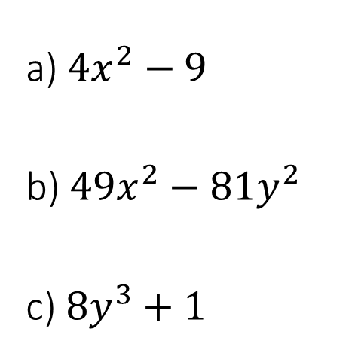
Ví dụ 2
Phân tích mỗi đa thức sau thành nhân tử
a) $4x^{2}−9$
b) $49x^{2}−81y^{2}$
c) $8y^{3}+1$
$$= {\left(2x\right)}^{2}−3^{2}$$
$=(2x−3)(2x+3)$
A² - B² = (A-B).(A+B)
$$= {\left(7x\right)}^{2}−{\left(9y\right)}^{2}$$
$=(7x−9y)(7x+9y)$
$={\left(2y\right)}^{3}+1^{3}$
$=\left(2y+1\right)\left[{\left(2y\right)}^{2}−\left(2y\right) . 1+1^{2}\right]$
$=\left(2y+1\right)\left(4y^{2}−2y+1\right)$
A³ + B³ = (A + B)(A² – AB+ B²).
NHẬN XÉT:
Cách làm như ví dụ trên được gọi là phân tích đa thức thành nhân tử bằng cách vận dụng trực tiếp hằng đẳng thức.

Slide 12
Hoạt động cặp đôi (3ph)
Luyện tập 1
Phân tích mỗi đa thức sau thành nhân tử
a) $\left(x + 2y\right)2 − \left(2x – y\right)2$
A² - B² = (A-B).(A+B)
b) $125 + y3$
A³ + B³ = (A + B)(A² – AB+ B²)
c) $27x^{3}−8y^{3}$
A³ – B³ = (A – B)(A² + AB + B²)

Slide 13
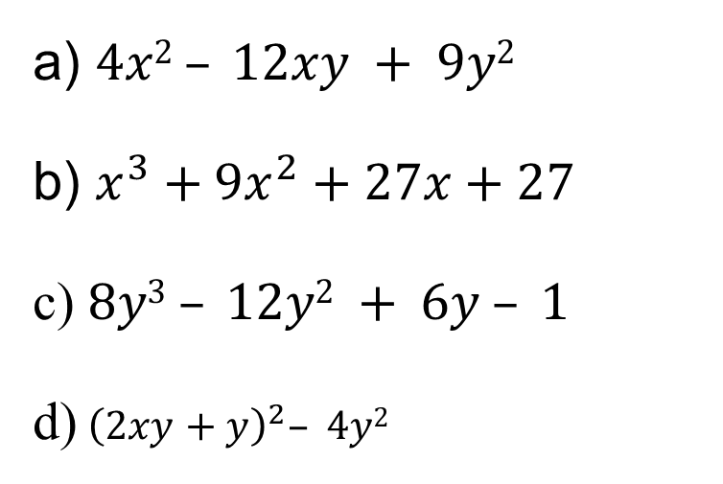
Bài tập 1: SGK – tr.26
Phân tích các đa thức sau thành nhân tử
a) $4x2 – 12xy + 9y2$
b) $x^{3}+9x^{2}+27x+27$
c) $8y3 – 12y2 + 6y – 1$
d) ${\left(2xy+y\right)}^{2}– 4y2$

Slide 14
HƯỚNG DẪN VỀ NHÀ
1. Học bài cũ: Vận dụng hằng đẳng thức vào phân tích đa thức thành nhân tử (tiết 1)
- Ghi nhớ phương pháp phân tích đa thức thành nhân tử bằng cách vận dụng trực tiếp hằng đẳng thức
2. Chuẩn bài mới: Vận dụng hằng đẳng thức vào phân tích đa thức thành nhân tử (tiết 2)
Ôn lại 7 hằng đẳng thức đáng nhớ.
Bài tập 1 e,g (SGK/28)
- Đọc và tìm hiểu trước mục II.2 “Phân tích đa thức thành nhân tử bằng phương pháp vận dụng hằng đẳng thức thông qua nhóm số hạng và đặt nhân tử chung”.

